Slide 1
ALCONDES
INTEGRANTES:
DIANA LINDARTE PEREZ
YAN CARLOS LEON
ELIBARDO PABON
CRISTIAN ORTEGA

Slide 2
ANALISIS DE LENGUAJE CONDE SAN GERMAN
NUESTRO IDIOMA ES LA PRINCIPAL HERRAMIENTA PARA EL CONOCIMIENTO PRINCIPIO FUNDAMENTAL PARA REALIZAR ESTA INVESTIGACION; LA CUAL CONSISTE EN ANALIZAR EL LENGUAJE UTILIZADO EN NUESTRA COMUNIDAD EDUCATIVA

Slide 3
ACTIVIDADES REALIZADAS
GRABACIONES
ENTREVISTAS
SALIDAS DE CAMPOS
INVESTIGACIONES
DIARIOS DE CAMPO
AUDIO
PARTICIPACION EN LAS FERIAS MUNICIPALES Y DEPARTAMENTALES

Slide 4
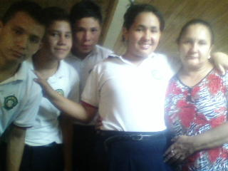
NUESTRA PARTICIPACION EN UN UN ENCUENTRO CON LA TUTORA LINETH
GRACIAS

